Slide 1

Сравнительный анализ финансирования университетов в странах Европы, Азии и России
Директор Института развития образования НИУ ВШЭ, проф.
И.В. Абанкина
Высшая школа экономики, Москва, 2015
www.hse.ru

Slide 2
Вклады уровней образования: сравнение по странам

Slide 3
Средний уровень грамотности по уровням образования
(навыки взрослого населения 25-64 лет), 2012 год
Данные обследования PIAAC

Slide 4
Участие населения в формальном и неформальном образовании
(население 25-64 лет), 2012 год
Данные обследования PIAAC

Slide 5
Подготовка выпускников даже ведущих вузов не полностью соответствует ожиданиям работодателей
Источник: Исследование работодателей 2014, FutureToday
Респондентам исследования было предложено присвоить каждому из 10 перечисленных вузов «первого эшелона» оценку, которая соответствует степени совпадения ожиданий работодателя и уровня подготовки выпускника данных вузов.
Max - это ключевой для компании вуз, поставляющий отличные кадры,
Avg - характеризует среднюю успешность,
Min - это вуз, выпускники которого по практике респондента не соответствуют ребованиям/корпоративной культуре.

Slide 6
Сопоставление стран по объемам финансирования образования
Опыт зарубежных стран
поддержки высшего образования
в условиях бюджетных ограничений

Slide 7
Расходы на образование в процентах от ВВП по уровням образования,
2012 г.
 | Дошкольное образование (для детей от 3 лет) | Начальное, среднее и послесреднее нетретичное образование | Третичное образование |  |  | Все уровни образования
 |  |  | Все третичное образование | среднее профессиональное образование | Высшее профессиональное образование
Турция | 0,2 | 2,7 | 1,3 | - | - | 4,2
Словакия | 0,5 | 2,8 | 1,0 | - | 1,0 | 4,4
Венгрия | 0,6 | 2,6 | 1,0 | - | 0,9 | 4,4
Италия | 0,5 | 3,1 | 1,0 | - | 1,0 | 4,6
Россия* | 0,8 | 2,1 | 1,4 | 0,2 | 1,2 | 4,6
Германия | 0,6 | 3,1 | 1,3 | 0,1 | 1,2 | 5,1
Латвия* | 0,8 | 3,0 | 1,5 | 0,2 | 1,3 | 5,4
Эстония | 0,4 | 3,4 | 1,7 | 0,5 | 1,2 | 5,5
Бразилия* | 0,5 | 4,4 | 0,9 | - | - | 5,9
Великобритания | 0,4 | 4,7 | 1,2 | - | - | 6,4
Финляндия | 0,4 | 4,1 | 1,9 | - | 1,9 | 6,5
США | 0,5 | 3,7 | 2,7 | - | - | 6,9
Среднее по ОЭСР | 0,6 | 3,8 | 1,6 | 0,2 | 1,4 | 6,1
По данным OECD Education at a Glance 2014
*страны-партнеры ОЭСР

Slide 8
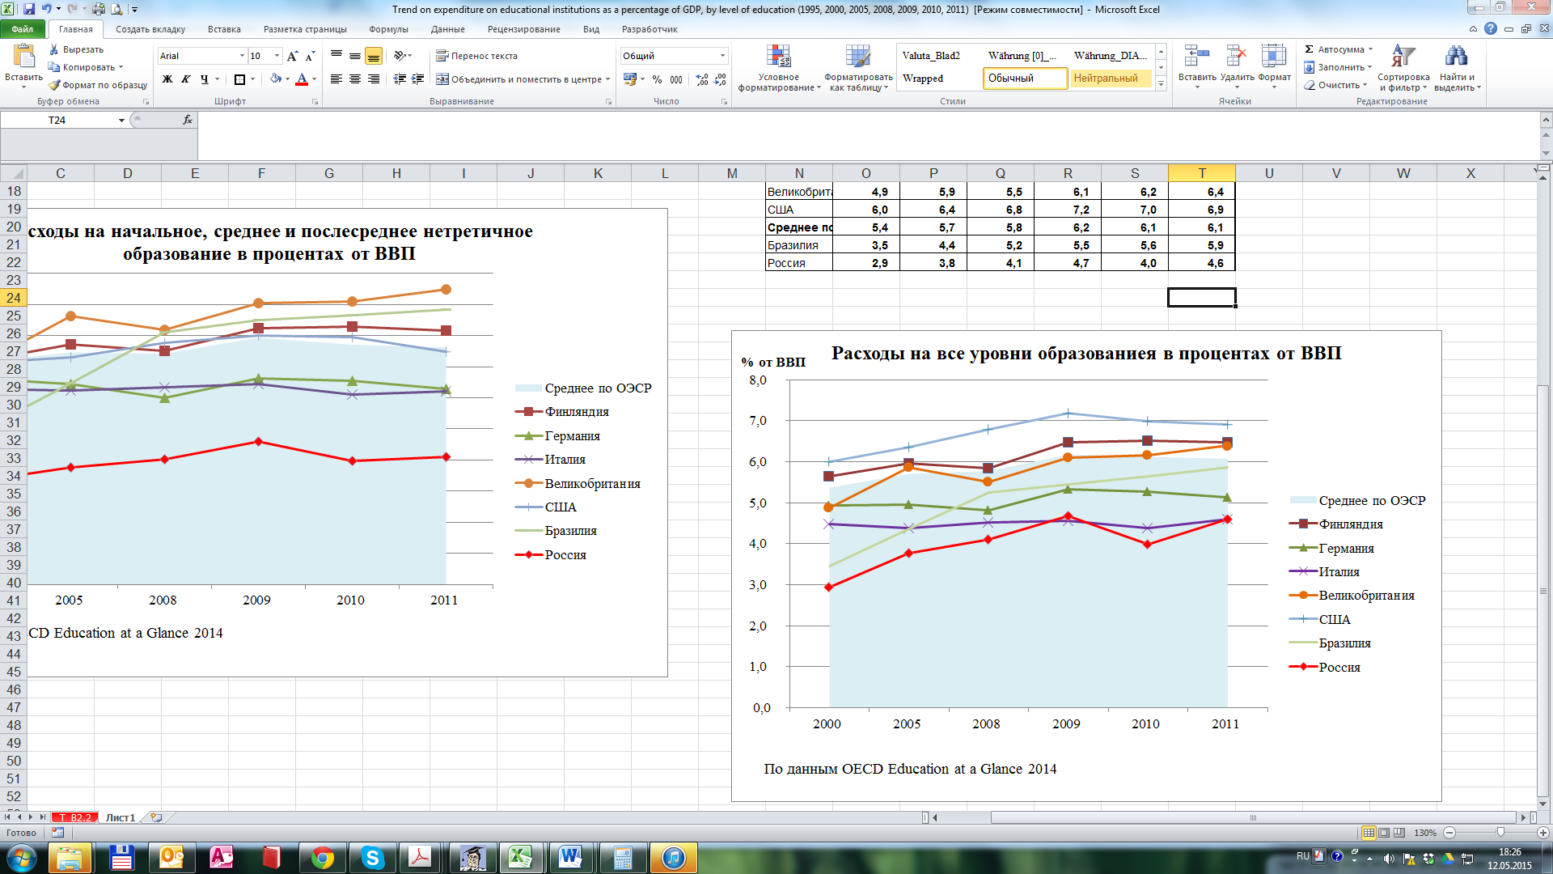

Slide 9
Финансирование высшего образования
в условиях бюджетных ограничений: лучшие практики
Изменение механизмов распределения ресурсов за счет стремления к прямым взаимоотношениям между государственными ресурсами и результатами деятельности институтов и конкурентного подхода в распределении ресурсов
Предоставление университетам большей свободы в управлении своими финансовыми ресурсами и выработку стратегий по привлечению других (отличных от государственных) источников финансирования
Диверсификация доходов как инструмент регулирования финансовых средств с использованием различных механизмов:
Повышение платы за обучение и активизация потребительской способности домохозяйств в софинансировании - Великобритания, Испания, Чешская Республика , Польша, Италия, Китай
Инновационные модели распределения ресурсов: lifelong learning accounts- Великобритания, human capital contracts - Австралия
Бюджетирование, ориентированное на результат - performance contracts: Дания, Норвегия, Швеция, Финляндия, Франция, Венгрия, Чехия, Шанхай
Целевые механизмы финансирования – например, в Великобритании внедряются программы, затрагивающие развитие сети научных центров для школьников STEM, а также поощряется участие в софинансировании образовательных организаций с введением Национальной стипендиальной программы NSP
Эндаумент – США, Великобритания, Шанхай, Корея,
Усиление передовых исследований – Германия, Шанхай, Корея, Австралия, Китай
Внутреннее перераспределение ресурсов – Франция, Германия, Китай

Slide 10
Конкурентные механизмы при бюджетировании, ориентированном на результат
При внедрении конкурсных механизмов распределения ресурсов в высшем образовании создаются и используются :
Венгрия: конкурентные фонды (competitive funds) и ваучеры, основанные на заслугах (merit-based vouchers).
Франция: планы институционального развития на основе системы среднесрочных контрактов, согласованные со стороны государства и университетов. Стратегия развития по применению данных финансовых механизмов ориентирована на привлечение конкурентоспособных инвестиций в высшее образование с использованием контрактной системы на основе результативности.
Нидерланды и Чешская Республика: конкурентное распределение субсидии университетам, размер фонда для обучения напрямую зависит от результатов, достигнутых по основным показателям

Slide 11
Внутреннее перераспределение ресурсов
Для оптимизации государственных расходов в вузах некоторых стран проводится сокращение аудиторной нагрузки в пользу самостоятельной работы студентов.
Данные изменения в учебном процессе направлены на оптимизацию средств за счет снижения нагрузки на преподавателей, а значит снижения заработной платы преподавателей.
При этом высвободившиеся средства перенаправляются на оснащение библиотек, обновление оборудования и прочие направления.
К примеру, в Великобритании за счет прекращения финансируемых грантов на преподавание из средств HEFCE (Higher Education Funding Council for England) удалось достичь снижения государственных расходов.

Slide 12
Меры по уменьшению бюджетных расходов
на высшее образование в условиях экономического спада в европейских странах
уменьшение бюджетных расходов на высшее образование
сокращение заработной платы и социальных льгот для преподавателей
Нидерланды
Италия
Венгрия
уменьшение финансирования для поддержания и развития университетской инфраструктуры
уменьшение бюджетных расходов на высшее образование
сокращение заработной платы и социальных льгот для преподавателей
Ирландия
Греция
Источник: EUA Public Funding Observatory 2014, Brussels: EUA (European University Association). http://www.eua.be/Libraries/Governance_Autonomy_Funding/PFO_analysis_2014_final.sflb.ashx

Slide 13
Структурный маневр в условиях бюджетных ограничений: кадровая политика и уроки кризиса 2008 года

Slide 14
Возрастная структура ППС
государственных (муниципальных) образовательных организаций высшего образования в Российской Федерации в 2011-1014 годах
 | в % к общей численности ППС
 | менее 25 | 25-29 | 30-34 | 35-39 | 40-44 | 45-49 | 50-54 | 55-59 | 60-64 | 65 и более
2011 г. | 2,1 | 9,0 | 12,9 | 11,8 | 8,9 | 8,9 | 10,1 | 10,5 | 10,1 | 15,8
2012 г. | 1,8 | 8,3 | 12,6 | 12,1 | 9,3 | 8,7 | 10,1 | 10,5 | 9,9 | 16,8
2013 г. | 1,6 | 7,9 | 12,1 | 12,6 | 9,8 | 8,5 | 9,9 | 10,5 | 9,9 | 17,1
2014 г. | 1,5 | 7,4 | 11,5 | 12,9 | 10,4 | 8,5 | 9,8 | 10,4 | 10,0 | 17,7
Источник: Единая информационная система обеспечения деятельности Минобрнауки России (http://eis.mon.gov.ru).

Slide 15
Динамика численности студентов,
приходящихся на одного преподавателя,
в государственных (муниципальных) образовательных организациях Российской Федерации в 2012-1014 годах, человек
 | Соотношение студентов на одного преподавателя (без внешних совместителей и работающих по договорам гражданско-правового характера)
 | 2012 г. | 2013 г. | 2014 г.
Российская Федерация | 10,2 | 10,6 | 10,6
Центральный федеральный округ | 9,5 | 10,4 | 10,3
г. Москва | 9,1 | 10,3 | 9,7
Северо-Западный федеральный округ | 9,2 | 9,7 | 10,0
г. Санкт-Петербург | 8,7 | 9,4 | 9,6
Южный федеральный округ | 10,2 | 10,3 | 10,3
Северо-Кавказский федеральный округ | 9,9 | 9,8 | 10,1
Приволжский федеральный округ | 10,8 | 11,2 | 11,2
Уральский федеральный округ | 11,2 | 10,8 | 11,2
Сибирский федеральный округ | 11,2 | 11,0 | 11,0
Дальневосточный федеральный округ | 11,9 | 11,9 | 12,0
Крымский федеральный округ |  |  | 8,6
Республика Крым |  |  | 8,7
г. Севастополь |  |  | 8,4
Источник: Единая информационная система обеспечения деятельности Минобрнауки России (http://eis.mon.gov.ru).

Slide 16
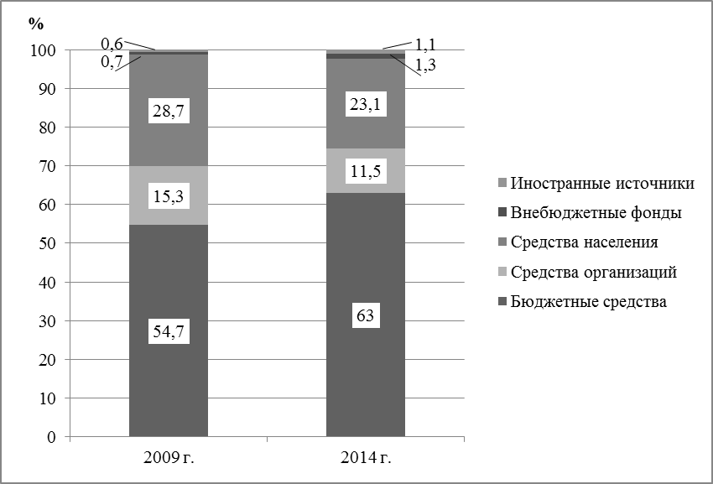
Структура средств
государственных и муниципальных образовательных организаций высшего образования по источникам финансирования, в %
Источник: данные из сборника (Индикаторы образования, 2016).

Slide 17
Финансовая политика России
по поддержке высшего образования в условиях бюджетных ограничений

Slide 18
фото
фото
фто
фото
фото
Высшая школа экономики, Москва, 2015

Slide 19
фото
фото
фто
фото
фото
Высшая школа экономики, Москва, 2015

Slide 20
фото
фото
фто
фото
фото
Высшая школа экономики, Москва, 2015

Slide 21
фото
фото
фто
фото
фото
Высшая школа экономики, Москва, 2015

Slide 22
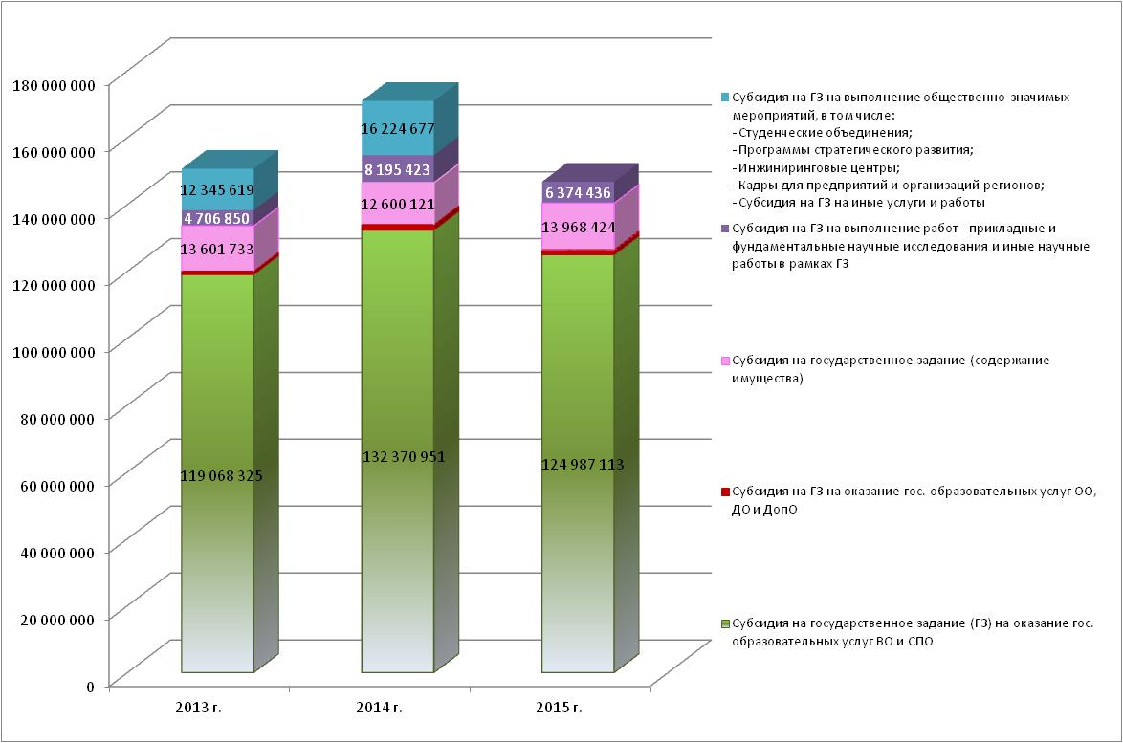
Структура субсидии на государственное задание вузам, подведомственным Минобрнауки (тыс. руб.)
Данные за 2015 г. по состоянию на: 02.04.15

Slide 23
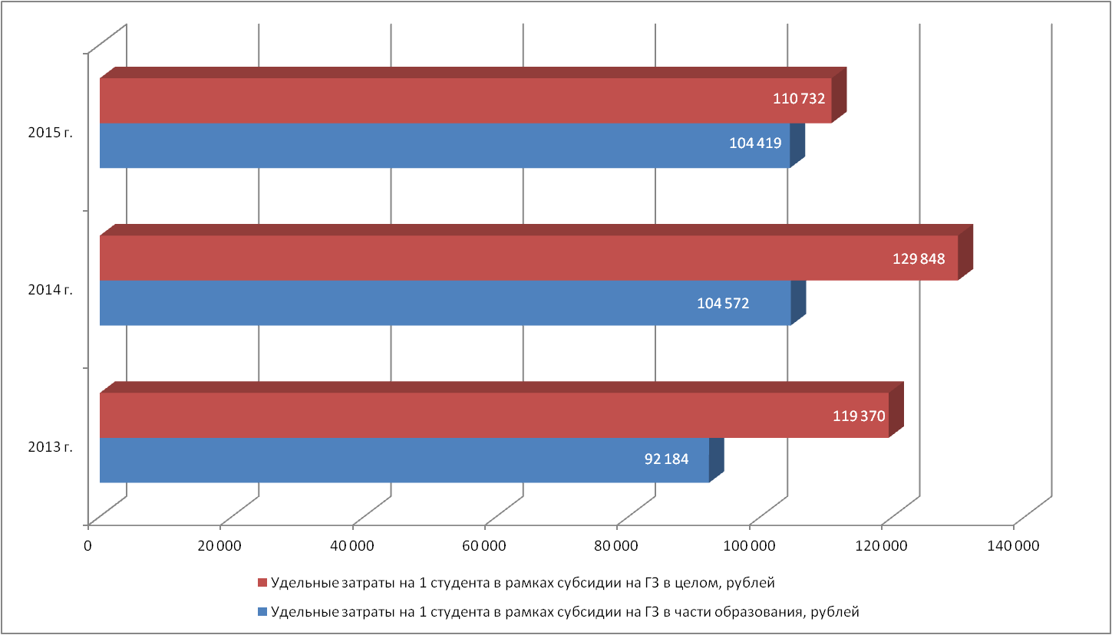
Средние удельные затраты на 1 студента в рамках субсидии на государственное задание по вузам, подведомственным Минобрнауки, рублей
Данные за 2015 г. по состоянию на: 02.04.15

Slide 24
Векторы концентрации ресурсов

Slide 25
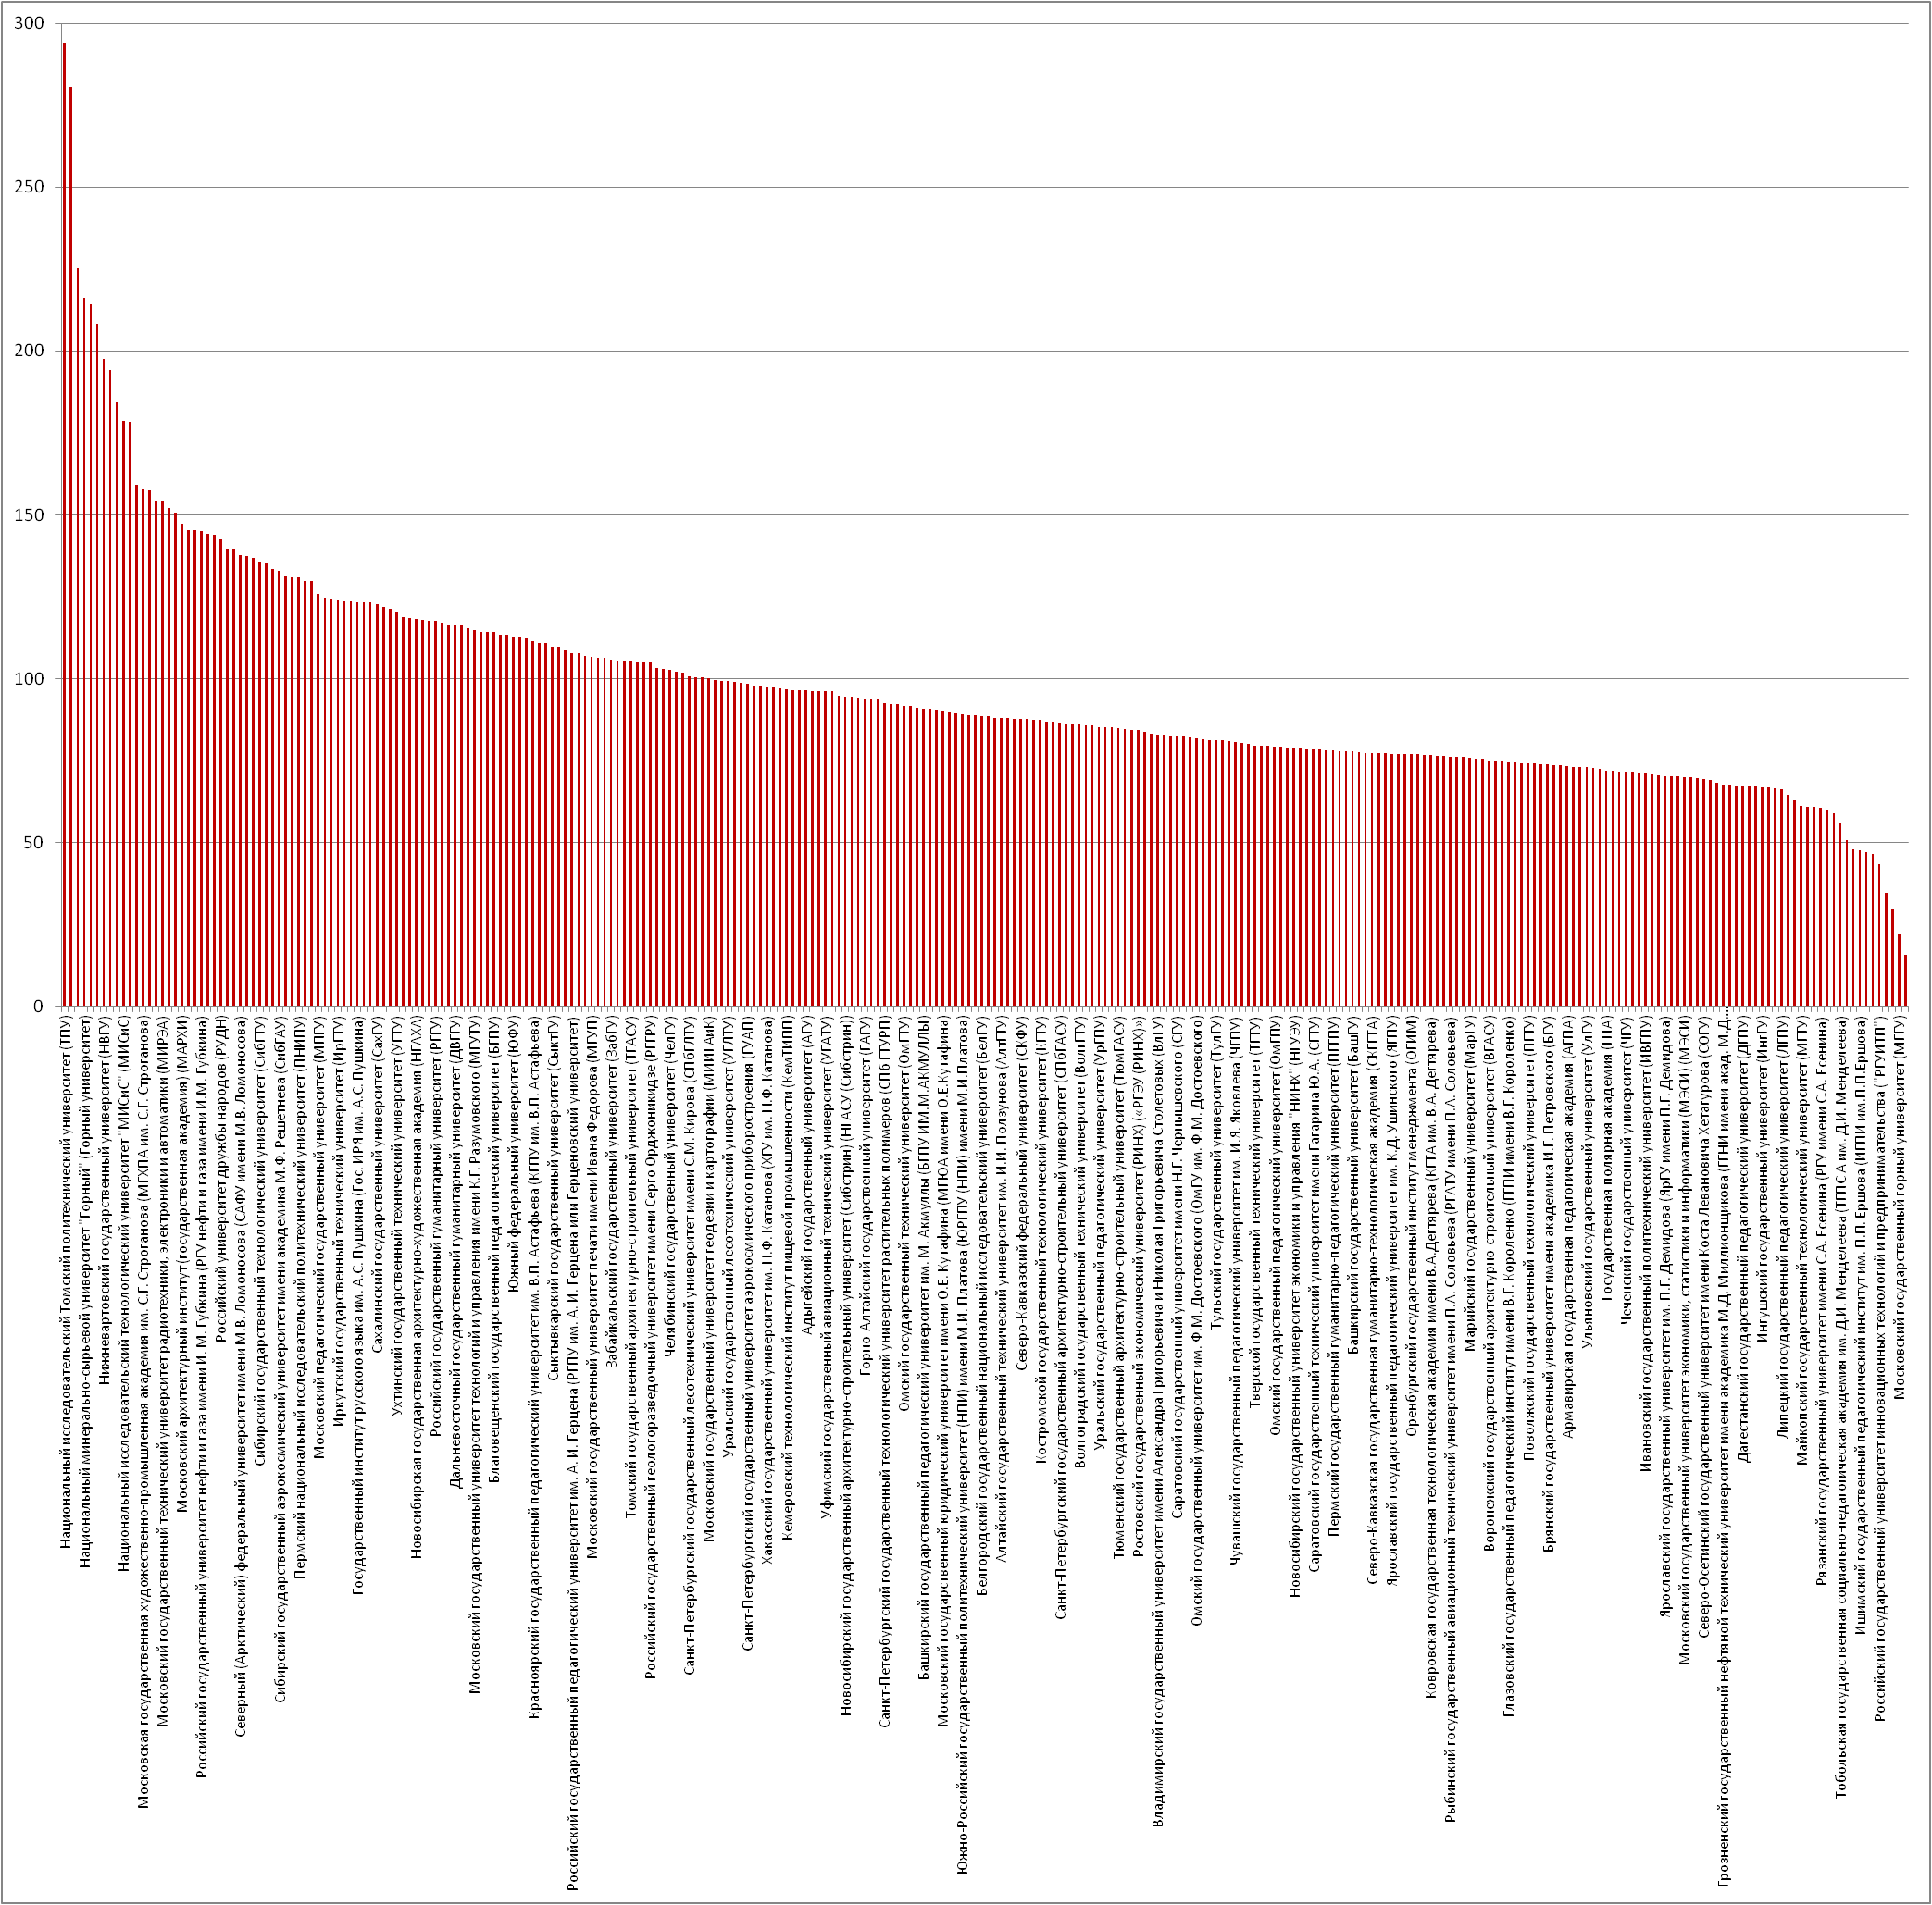
Удельные затраты на 1 студента в рамках субсидии на государственное задание в части образования по вузам, подведомственным Минобрнауки, 2014 г., тыс. рублей

Slide 26
Вузы с высокими и низкими удельными затратами на 1 студента в рамках субсидии на государственное задание в части образования, 2014 г. (вузы, подведомственные Минобрнауки), тыс. рублей

Slide 27
фото
фото
фто
фото
фото
Высшая школа экономики, Москва, 2015

Slide 28
фото
фото
фто
фото
фото
Высшая школа экономики, Москва, 2015

Slide 29
фото
фото
фто
фото
фото
Высшая школа экономики, Москва, 2015

Slide 30
фото
фото
фто
фото
фото
Высшая школа экономики, Москва, 2015

Slide 31
Сведения о расходах
государственных (муниципальных) образовательных организаций высшего образования в 2013 и 2014 годах, млн рублей
 | Российская Федерация |  |  | Образовательные организации высшего образования без г. Москва |  |  | г. Москва
 | 2013 г. | 2014 г. | Темпы роста, % | 2013 г. | 2014 г. | Темпы роста, % | 2013 г. | 2014 г. | Темпы роста, %
Расходы организаций - всего | 573 603,5 | 615 646,4 | 107,3 | 419 551,2 | 443 897,3 | 105,8 | 154 052,3 | 171 749,1 | 111,5
Оплата труда и начисления на оплату труда | 366 031,9 | 399 478,1 | 109,1 | 264 932,6 | 282 367,8 | 106,6 | 101 099,4 | 117 110,3 | 115,8
Оплата работ, услуг | 117 914,8 | 121 810,2 | 103,3 | 81 606,1 | 86 904,7 | 106,5 | 36 308,7 | 34 905,5 | 96,1
Социальное обеспечение | 4 961,3 | 5 466,2 | 110,2 | 4 339,0 | 4 853,5 | 111,9 | 622,3 | 612,7 | 98,5
Прочие расходы | 84 695,5 | 88 891,8 | 105,0 | 68 673,6 | 69 771,2 | 101,6 | 16 021,9 | 19 120,6 | 119,3
Увеличение стоимости основных средств | 67 377,5 | 157 358,4 | 233,5 | 48 354,8 | 38 780,3 | 80,2 | 19 022,7 | 118 578,1 | 623,4
В том числе: машины и оборудование | 30 162,0 | 24 181,2 | 80,2 | 22 868,0 | 17 146,0 | 75,0 | 7 294,0 | 7 035,2 | 96,5
из них вычислительная техника | 5 162,2 | 4 160,4 | 80,6 | 4 237,0 | 3 060,1 | 72,2 | 925,2 | 1 100,4 | 118,9
библиотечный фонд | 1 186,0 | 1 143,4 | 96,4 | 973,4 | 934,8 | 96,0 | 212,7 | 208,7 | 98,1
прочие виды основных фондов | 36 029,4 | 132 033,8 | 366,5 | 24 513,4 | 20 699,5 | 84,4 | 11 516,0 | 111 334,2 | 966,8
Увеличение стоимости материальных запасов | 29 948,6 | 28 537,7 | 95,3 | 24 133,6 | 22 612,8 | 93,7 | 5 815,1 | 5 924,9 | 101,9
Расходы на содержание общежитий | 17 071,9 | 19 214,1 | 112,5 | 13 222,9 | 14 462,0 | 109,4 | 3 849,0 | 4 752,1 | 123,5
Источник: Единая информационная система обеспечения деятельности Минобрнауки России (http://eis.mon.gov.ru).

Slide 32



Современный контекст для повышения эффективности управления финансово-хозяйственной деятельности университетов
  Обременение инфраструктурой
  долгие годы наращивание имущественного комплекса было ключевым показателем эффективности ректора и вуза
  с переходом на НПФ «излишки» недвижимого имущества становятся источником доп. затрат, зачастую при невозможности оптимизации имущественного комплекса
Рост средней заработной платы ППС и НС (133% от средней по региону уже в 2015 г.)
  - рост средней заработной платы ППС и НС до 150% в 2016 и до 200% в 2018 году
  - данный факт является хорошим мотиватором для перехода специалистов высокой квалификации на работу в вузы из других секторов экономики
Сокращение возможностей для вуза по привлечению внебюджетного финансирования
  - общее замедление роста экономики
  - сворачивание образовательных и научных программ со стороны крупных предприятий

Slide 33
Распределение субсидии
на выполнение государственного задания
по статьям расходов (в целом по сети), 2015 год
Запланировано в ПФХД:
Заложено в норматив:
72 (78)%
Оплата труда и начисления на выплаты по оплате труда
4 (7)%
Затраты на содержание имущества
6 (5)%
Затраты на коммунальные услуги
18 (10)%
Прочие направления затрат

Slide 34


Несоответствие стратегических целей цифрам
Вузы, указывающие в своих стратегиях развития приоритетность развития научной инфраструктуры
Запланировано финансирования на развитие научной инфраструктуры,
в % от затрат вуза из средств субсидии на
выполнение ГЗ и внебюджетн. средств:
Создание эффективного сектора исследований и разработок…
0,6%
Поддержка ведущих ученых, научных коллективов, научных и научно-педагогических школ…
1,2 %
Достижение мирового уровня качества научных исследований и технологических разработок…
1,9 %

Slide 35
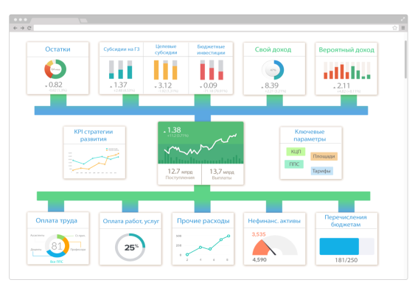
Информационно-аналитическая панель ректора
Руководитель современного вуза должен иметь возможность в режиме реального времени отслеживать достижение стратегических целей, текущее и перспективное
финансовое состояние своего учреждения

Slide 36




















Взаимосвязь стратегии развития и планирования ФХД
в университете
Долгосрочное планирование
Стратегические направления
развития вуза
>5
лет
Стратегические цели вуза
Финансовая
политика
Инструменты
планирования / бюджетирования
Среднесрочное планирование
Программа развития вуза
3-5
лет
Цели → Показатели → Мероприятия (Проекты) → Бюджет мероприятий (Проектов)
Цели в рамках программы развития
…
Цели в рамках
целевых
программ
5ТОП
100
…
№1
№N
НИИ
Оперативное планирование
Подразделения
Планово-финансовое управление
Ректорат и
ученый совет
Итоговые документы
План поступлений
Консолидация данных с подразделений
План ФХД.
1-3
года
План проектных расходов
Планирование общеуниверситетских расходов
План закупок
План общих расходов
(в т. ч. закупок)
Корректировка плана в соответствии
со стратегией и программой развития
План мероприят.
Формирование проекта бюджета и других финансовых документов
Утверждение документов
План по науке
Расчетные значения
Другие…
Notes:
Мы видим три варианта использования сервиса ПФХД
Для университетов обладающих собственной методикой планирования и развитыми средствами автоматизации бюджетного процесса не составит труда сформировать выгрузки из своей системы для осуществления мониторинга
Для вузов, имеющих собственную методику планирования , но не имеющего развитого Ит решения для поддержки деятельности планов финансового управления, будут предоставлены возможности использования облачного сервиса , с возможностью гибкой настройки под свою методику
Для остальных вузов предполагается возможность использования унифицированной и согласованной Минобрнауки методики и сервисов поддержки планирования бюджета
Автономия вузов при этом ущемлена не будет

Slide 37
Спасибо за внимание
Институт развития образования
НИУ Высшая школа экономики
Ирина Всеволодовна Абанкина
Abankinai@hse.ru

